Slide 1
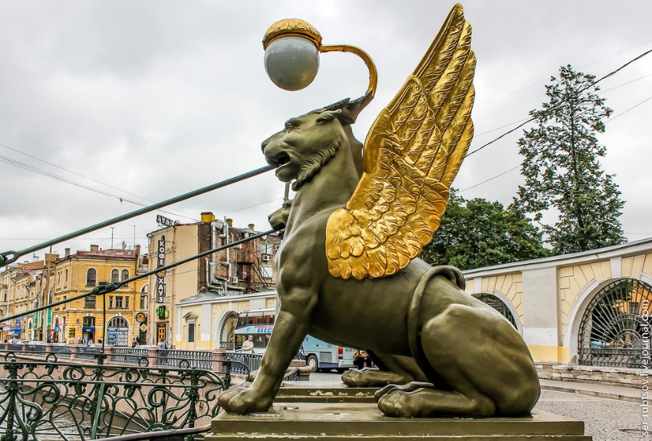
Визитка Санкт-Петербургского отделения МТА
* крылатый грифон стал символом Летнего университета тьюторства - 2018 в Санкт-Петербурге
Региональное Отделение в 2024-25 уч. г. Отчет по ссылке https://thetutor.ru/regionalnaya-tyutorskaya-praktika/sankt-peterburg/%d0%be%d1%82%d1%87%d1%91%d1%82-%d0%be-%d0%b4%d0%b5%d1%8f%d1%82%d0%b5%d0%bb%d1%8c%d0%bd%d0%be%d1%81%d1%82%d0%b8-%d1%81%d0%b0%d0%bd%d0%ba%d1%82-%d0%bf%d0%b5%d1%82%d0%b5%d1%80%d0%b1%d1%83%d1%80%d0%b3/
Руководитель РО – Олефир Л.Н., федеральный эксперт МТА
Количество членов МТА на 03.07. 2025 - 10
Сертифицированных тьюторов – 3
Эксперты МТА: Иванова Е.Е., Захаров К.П., Олефир Л.Н.
Сертифицированных МТА практик и разработок - 8

Slide 2
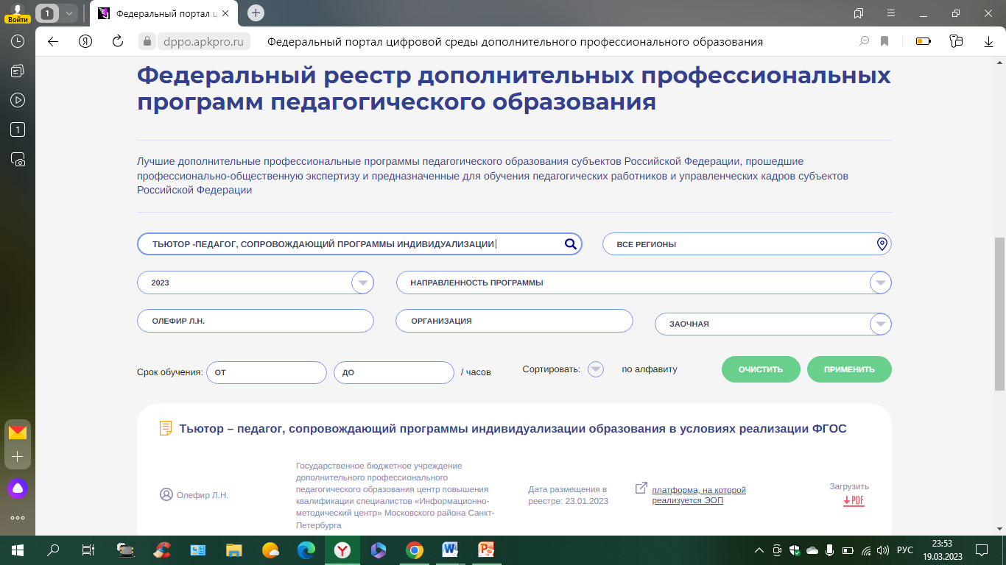
ППК « Тьютор - педагог, сопровождающий программы индивидуализации образования» (автор Олефир Л.Н.) в 2023 году прошла экспертизу и включена в Федеральный реестр дополнительных профессиональных программ педагогического образования. Программу освоили 29 педагогов ОУ Санкт-Петербурга.
Я хочу:
• освоить информацию по тьюторству - 40
• научиться работать с текстами по
тьюторству - 31
• собрать и систематизировать данные по
тьюторству - 1
• освоить основы анализа тьюторских практик-6
• соотнести теорию и практику тьюторского
сопровождения - 4
• другое – методику тьюториалов - 3
Я хочу:
• приобрести (развить) профессиональные компетенции тьютора - 34
• выполнять функции тьютора, на должность которого я назначен - 7
• решить свою проблему, используя новую педагогическую технологию - 4
• создать тьюторский авторский продукт (артефакт) - 9
• понять, может ли то, что я делаю, называться тьюторской практикой - 17
• войти в тьюторское сообщество -11.

Slide 3
Участие в проектах МТА и в образовательных событиях, популяризирующих идеи МТА:
2.1. Участие руководителя РО Олефир Л.Н. в стратегической сессии МТА в г. Чайковский август 2024.
2.2.19.09.2024 в Санкт-Петербурге межрегиональная методическая конференция, на секциях которой выступили члены МТА Грозенков М.А., Иванова Е.Е. “Методическое обеспечение проектирования и реализации волонтерской деятельности учащихся в рабочей программе воспитания образовательной организации”
Олефир Л.Н. по теме: “О модели методического сопровождения формирования тьюторских компетенций педагогов в учреждении ДППО”
2.3. Первый Всероссийский Семейный форум в Санкт-Петербурге «Культурный суверенитет и духовно-нравственные ценности как основа государственной политики и образа будущего России» 26.09.2024 в «Точке кипения» СПб в «Ленполиграфмаше» Вишневская В.В., провела мастер-класс «Воспитательный потенциал культурно-просветительских проектов «Малая сцена» и образовательное путешествие «Весенняя сказка»».
2.4. На пленарном заседании XVI1 международной (XXIX всероссийской) научно-практической тьюторской конференция «Тьюторство в открытом образовательном пространстве: семья и ресурсы тьюторского сопровождения». 23.10. 2024 (МГПУ) Захаров К. П, «Образовательное путешествие длиною в жизнь (на примере дистанционного воспитания в семье Демидовых)»
2.5. В рамках взаимодействия с региональным отделением МТА в Ленинградской области приняли участие в 28 Международной научно-практической конференции ГАОУ ДПО ЛОИРО «Личность. Общество. Образование. Развитие общего образования в контексте глобальных вызовов и национальных традиций» 27-28.03.2025 г. Олефир Л.Н. «ПППК - первая ступень непрерывного педагогического образования». Доклад Ивановой Е.Е. по теме «Тьюторство как технология подготовки будущих педагогов и учащихся педагогических классов школ»

Slide 4
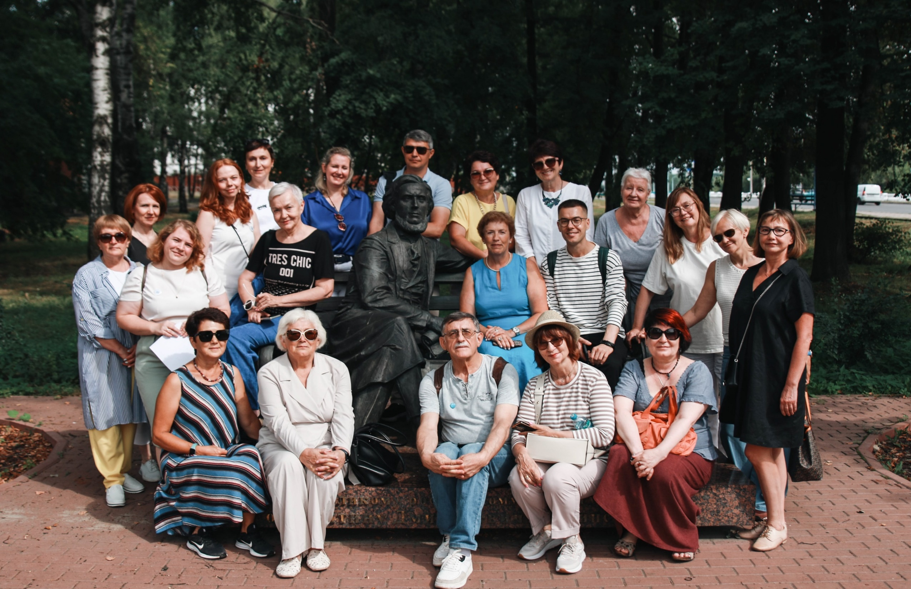

Slide 5
Стратегическая сессия МТА -2025 в Ярославле
Место проведения семинара: г. Ярославль, Ярославский государственный педагогический университет им. К.Д. Ушинского, ул. Республиканская 108/1,
Организаторы семинара: Правление МТА, Ярославское региональное отделение МТА, ЯГПУ им. К.Д. Ушинского (Тьюторский центр)
В работе семинара приняли участие 24 человека из Владивостока, Москвы, Санкт-Петербурга, Екатеринбурга, Кемерово, Краснодара, Йошкар-Олы, Ижевска, Ярославля, Ленинградской и Новосибирской области, Пермского края.
В день открытия семинара участников приветствовали ректор ЯГПУ им. К.Д. Ушинского М.В. Груздев и президент МОО «Межрегиональная тьюторская ассоциация» Т.М. Ковалёва.
Миссия МТА: оформить в культуре современного образования тьюторский способ сопровождения развития (самообразования) человека как гуманитарный способ антропологического взаимодействия.
Кандидатная стратегия: расширение деятельности МТА по сопровождению самообразования (культуры самости, самостроительства) в разных сферах.
Основной контекст обсуждения: если мы хотим тьюторский способ транслировать в разные сферы, нам важно его использовать как основной способ внутри самого тьюторского сообщества. В частности, в деятельности региональных отделений и межрегиональных групп, в сопровождении проектным офисом и другими возникающими в МТА сообществами инициатив членов МТА. 5
5 стратегических проектов МТА на 2025-26 учебный год:
• Апробация способа тьюторского сопровождения новичков в РО» («Старт +» Руководитель проекта: Зюрина Т.А.)
• Управление деятельностью МТА по определению и реализации базовых и дополнительных процессов внутри сообщества. («Базовые и дополнительные процессы» Руководитель проекта: Тюмина М.В.)
• «МОСТ – Межрегиональные обучающиеся сообщества тьюторов» (Руководитель проекта: Логинов Д.А.)
• Институт супервизии для тьютора. («Тьюторвизия» Руководитель проекта: Князева Т.Б.)
• Модель сопровождения проектных идей членов МТА (Руководитель проекта: Кривунь М.П.).

Slide 6
Отчетная конференция МТА -23.09.2025
Отчеты: признать работу РО удовлетворительной/неудовлетворительной
Результаты выборов руководителя РО и делегата на конференцию МТА:
Презентация регионального проекта на конференции «Методическое сопровождение ИОМ субъектов образовательного процесса профильных психолого-педагогических классов в Московском районе Санкт-Петербурга»
Написание заявки, экспертиза и защита: Олефир Л.Н., Грозенков М.А., Иванова Е.Е., Захаров К.П., Вишневская В.В.

Slide 7
Личные планы в МТА
Участвовать в тьюторских событиях
Выступить на конференции
Предъявить и защитить практику
Разработать методическое пособие
Сертифицироваться в МТА как тьютор
Пройти обучение: по тьюторскому сопровождению или по экспертным навыкам, получить удостоверение
Воспользоваться услугами проектного офиса
Подготовиться к участию в профессиональном конкурсе
Пройти аттестацию
Опубликоваться на сайте МТА
Обратиться за супервизией («тьютовизией»)
Подготовить статью по тьюторской тематике и др.

Slide 8
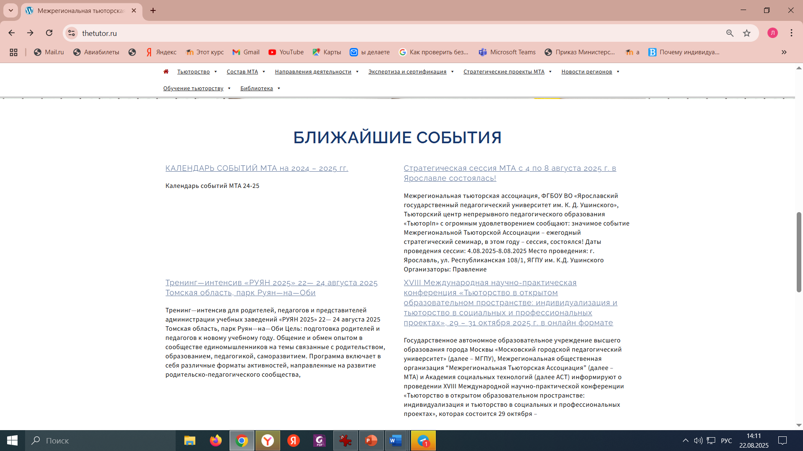
https://thetutor.ru/

Slide 9
Тьюторская конференция МТА+МГПУ в октябре 2025
XVIII Международная научно-практическая конференция «Тьюторство в открытом образовательном пространстве: индивидуализация и тьюторство в социальных и профессиональных проектах» состоится 29-31 октября 2025 г. в онлайн формате. Регистрация для участия в конференции будет производиться c 8 сентября до 27 октября. Для получения актуальной информации подписывайтесь на канал конференции https://t.me/tutor_conf
Тема секции 30.10.25, 3 линейка «Наставничество и тьюторское сопровождение в предпрофессиональном и профессиональном обучении» (Олефир Л.Н)
Заявки на доклады в секции будут приниматься с 8 сентября до 1 октября
Ключевые темы: -организационные модели наставничества и тьюторского сопровождения в профессиональном развитии; - практики использования наставничества и тьюторского сопровождения в предпрофессиональном и профессиональном обучении ; - роль наставника с тьюторскими компетенциями в сопровождении процесса; - методические инструменты реализации наставничества и тьюторского сопровождения в предпрофессиональном и профессиональном обучении. Обмен опытом, успешными практиками и их анализ позволят определить дальнейшие шаги развития наставничества и тьюторского сопровождения в предпрофессиональном и профессиональном обучении
Для участия в качестве докладчика можно обращаться до 1 октября руководителю секции, Олефир Людмиле Николаевне olephir_l@mail.ru

